Slide 1
МЕДИА • ОБЩЕСТВО • ВЛАСТЬ
Журналистика как четвёртая власть
Проблемы взаимодействия с государственными и общественными институтами
Роль СМИ, основные противоречия и пути решения
ПРЕЗЕНТАЦИЯ • 2026

Slide 2

ТЕМА 01 / ЖУРНАЛИСТИКА
Что означает «четвёртая власть»?
Журналистика не является официальной ветвью государственной власти.
Но СМИ влияют на общественное мнение и контролируют действия влиятельных институтов.
Их сила — в информации, публичности и доверии аудитории.
ЖУРНАЛИСТИКА КАК ЧЕТВЁРТАЯ ВЛАСТЬ
02

Slide 3

ТЕМА 02 / ЖУРНАЛИСТИКА
Основные функции журналистики
Информационная — сообщать о важных событиях.
Контрольная — выявлять нарушения и злоупотребления.
Образовательная — объяснять сложные общественные процессы.
Общественная — давать людям площадку для обсуждения.
ЖУРНАЛИСТИКА КАК ЧЕТВЁРТАЯ ВЛАСТЬ
03

Slide 4
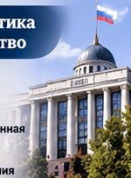
ТЕМА 03 / ЖУРНАЛИСТИКА
Почему журналистику называют четвёртой властью?
Она делает деятельность власти более открытой.
Помогает гражданам оценивать решения и требовать ответственности.
Поднимает проблемы, которые иначе могли бы остаться незамеченными.
ЖУРНАЛИСТИКА КАК ЧЕТВЁРТАЯ ВЛАСТЬ
04

Slide 5
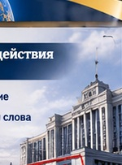
ТЕМА 04 / ЖУРНАЛИСТИКА
Журналистика и государство
Государственные органы — важный источник общественной информации.
СМИ освещают решения, законы, реформы и работу чиновников.
Здоровое взаимодействие основано на доступе к информации и уважении независимости прессы.
ЖУРНАЛИСТИКА КАК ЧЕТВЁРТАЯ ВЛАСТЬ
05

Slide 6

ТЕМА 05 / ЖУРНАЛИСТИКА
Главная проблема: давление на СМИ
Попытки влиять на редакционную политику и содержание публикаций.
Угрозы, судебное давление или административные препятствия.
Результат — самоцензура и снижение общественного контроля.
ЖУРНАЛИСТИКА КАК ЧЕТВЁРТАЯ ВЛАСТЬ
06

Slide 7
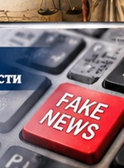
ТЕМА 06 / ЖУРНАЛИСТИКА
Доступ к государственной информации
Отказы и задержки в предоставлении данных мешают проверке фактов.
Закрытость государственных структур усиливает слухи и недоверие.
Нужны понятные правила доступа и своевременные ответы на запросы.
ЖУРНАЛИСТИКА КАК ЧЕТВЁРТАЯ ВЛАСТЬ
07

Slide 8
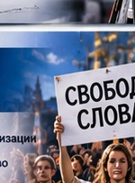
ТЕМА 07 / ЖУРНАЛИСТИКА
Экономическая зависимость медиа
Зависимость от крупных рекламодателей и владельцев может влиять на повестку.
Финансовая нестабильность ослабляет независимые редакции.
Прозрачность собственности и источников финансирования укрепляет доверие.
ЖУРНАЛИСТИКА КАК ЧЕТВЁРТАЯ ВЛАСТЬ
08

Slide 9

ТЕМА 08 / ЖУРНАЛИСТИКА
Журналистика и общественные институты
СМИ взаимодействуют с НКО, профсоюзами, экспертами и местными сообществами.
Они помогают доносить общественные запросы до лиц, принимающих решения.
Важно представлять разные группы, а не только наиболее громкие голоса.
ЖУРНАЛИСТИКА КАК ЧЕТВЁРТАЯ ВЛАСТЬ
09

Slide 10

ТЕМА 09 / ЖУРНАЛИСТИКА
Проблема поляризации общества
Медиа могут усиливать разделение на противостоящие группы.
Одностороннее освещение событий закрепляет стереотипы.
Баланс мнений и проверка утверждений помогают вести содержательный диалог.
ЖУРНАЛИСТИКА КАК ЧЕТВЁРТАЯ ВЛАСТЬ
10

Slide 11

ТЕМА 10 / ЖУРНАЛИСТИКА
Дезинформация и фейки
Ложные сообщения быстро распространяются через социальные сети.
Манипуляции подрывают доверие к журналистике и институтам.
Редакциям необходимы проверка источников, фактчекинг и исправление ошибок.
ЖУРНАЛИСТИКА КАК ЧЕТВЁРТАЯ ВЛАСТЬ
11

Slide 12

ТЕМА 11 / ЖУРНАЛИСТИКА
Этика и ответственность журналиста
Точность, независимость, справедливость и уважение частной жизни.
Необходимо отделять факты от мнений и избегать конфликта интересов.
Право на общественно значимую информацию не отменяет ответственности.
ЖУРНАЛИСТИКА КАК ЧЕТВЁРТАЯ ВЛАСТЬ
12

Slide 13
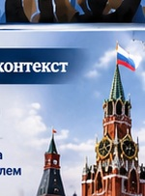
ТЕМА 12 / ЖУРНАЛИСТИКА
Социальные сети: новые возможности и риски
Публикации распространяются быстрее, а обратная связь стала прямой.
Алгоритмы и вирусный контент могут продвигать сенсации вместо фактов.
Профессиональные стандарты важны и в цифровой среде.
ЖУРНАЛИСТИКА КАК ЧЕТВЁРТАЯ ВЛАСТЬ
13

Slide 14
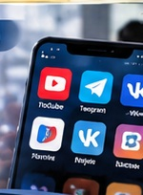
ТЕМА 13 / ЖУРНАЛИСТИКА
Конфликты между СМИ и властью
Расследования могут вызывать публичные споры и судебные претензии.
Власть может считать критику угрозой репутации.
Решать конфликты следует законными процедурами, фактами и открытым диалогом.
ЖУРНАЛИСТИКА КАК ЧЕТВЁРТАЯ ВЛАСТЬ
14

Slide 15

ТЕМА 14 / ЖУРНАЛИСТИКА
Как должно строиться взаимодействие?
Регулярные брифинги и доступные публичные данные.
Равный доступ журналистов к официальным комментариям.
Защита источников и независимость редакционных решений.
Готовность институтов отвечать на обоснованную критику.
ЖУРНАЛИСТИКА КАК ЧЕТВЁРТАЯ ВЛАСТЬ
15

Slide 16
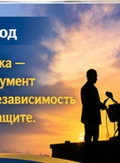
ТЕМА 15 / ЖУРНАЛИСТИКА
Роль граждан и аудитории
Читатели должны сравнивать источники и проверять сомнительные сообщения.
Обратная связь помогает редакциям замечать ошибки и важные темы.
Медиаграмотность снижает влияние манипуляций.
ЖУРНАЛИСТИКА КАК ЧЕТВЁРТАЯ ВЛАСТЬ
16

Slide 17

ТЕМА 16 / ЖУРНАЛИСТИКА
Пути решения проблем
Укреплять правовые гарантии свободы слова и безопасности журналистов.
Повышать прозрачность государственных и общественных институтов.
Развивать независимое финансирование и саморегулирование медиа.
Обучать журналистов цифровой безопасности и фактчекингу.
ЖУРНАЛИСТИКА КАК ЧЕТВЁРТАЯ ВЛАСТЬ
17

Slide 18
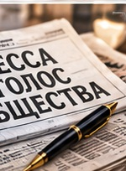
ТЕМА 17 / ЖУРНАЛИСТИКА
Принципы эффективного общественного контроля
Независимые редакции и разнообразие источников информации.
Проверяемые доказательства и право на ответ.
Защита информаторов и профессиональная солидарность.
Публичная реакция институтов на выявленные проблемы.
ЖУРНАЛИСТИКА КАК ЧЕТВЁРТАЯ ВЛАСТЬ
18

Slide 19
ТЕМА 18 / ЖУРНАЛИСТИКА
Выводы
Журналистика — важный механизм общественного контроля, но не формальная ветвь власти.
Главные угрозы: давление, закрытость, экономическая зависимость и дезинформация.
Сильные СМИ и открытые институты дополняют друг друга и укрепляют демократию.
ЖУРНАЛИСТИКА КАК ЧЕТВЁРТАЯ ВЛАСТЬ
19

Slide 20
МЕДИА • ОБЩЕСТВО • ВЛАСТЬ
Спасибо за внимание!
Свободная и ответственная журналистика помогает обществу принимать осознанные решения.
Вопросы и обсуждение
ПРЕЗЕНТАЦИЯ • 2026

